Slide 1
第二单元 工业文明的崛起和对中国的冲击
中国经济结构的变动和资本主义的曲折发展
新航路
的开辟
工业文明崛起
对中国的冲击
欧洲殖民者扩张与掠夺
中国近代社会生活的变迁
两次工业革命

Slide 2

近代中国社会经济结构的变动
课标要求：
简述鸦片战争后中国经济结构的变动和近代民族工业兴起的史实，认识近代中国资本主义产生的历史背景。

Slide 3

一、中国传统经济结构的变化
鸦片战争前，在中国占据统治地位的
经济形态是什么，
它有什么特点？

Slide 4
【探究1】
张老汉一家原以纺织为业，鸦片战争后洋布大行，土布滞销。张老汉一家改种茶叶，今年茶园丰收，有人专门为外商前来收购。
这说明当时中国经济发生了什么变化？为什么会发生这种变化？为外商购茶的人是何身份？
①小农经济开始解体
②中国逐渐依附于世界资本主义体系，沦为列强的商品市场和原料产地
鸦片战争后，西方列强的商品倾销和原料掠夺
买办

Slide 5
鸦片战争后小农经济开始解体的过程：
外国商品冲击
手工业破产
耕织分离
外商收购产品
农产品商品化
减少自给成分
男耕女织、自给自足的小农经济开始解体
中国近代工业的劳动力市场和商品市场逐渐产生；卷入资世界市场

Slide 6
一、经济结构的变化：小农经济开始解体
1.时间：
2.地域
3.原因：
4.表现：
5.影响：
鸦片战争后
主要集中在通商口岸附近
鸦片战争后，外国商品的冲击
①耕织分离，农民、手工业者纷纷破产
②农产品日趋商品化
（1）中国沦为列强的商品市场和原料产地，中国被卷入资本主义世界市场
（2）客观促进了商品经济发展；促进中国近代工业的发展（劳动力市场和商品市场）
（3）社会结构发生变化：产生买办阶层

Slide 7
二、近代企业的起步-----洋务企业
材料：19世纪中叶的中国让统治者感到的是一种近乎窒息的危机。遍布全国的叛乱让政府军疲于奔命，列强的军队攻入神秘的京城则如探囊取物一般容易。
内忧：太平天国运动
外患：西方列强侵略
背景：
目的：
为了维护清朝统治

Slide 8
【知识梳理】请阅读教材47---48页1-2段内容填充下表
1、概括
类型 | 时间 | 口号 | 代表人物 | 代表企业 | 地位
军用
企业
曾国藩
李鸿章
左宗棠
第一家官办军用企业
60年代
安庆内军械所
自强
国内最大的官办军用企业
江南制造总局
民用
企业
70年代
第一个使用机械开采的煤矿
求富
李鸿章
张之洞
开平煤矿

Slide 9
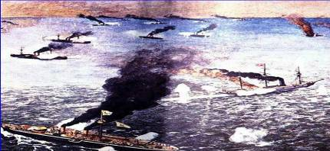
一定程度上抵制了西方列强的经济侵略
2、评价洋务企业
材料一：
开平煤矿生产的开平煤投入市场后，由于质优价低，中外争相使用，达到了分洋利的目的。不仅如此，它还给附近地区提供了廉价燃料，促进了其他工业的发展。
推动了中国
早期近代化
材料二
在1895年的甲午中日战争中，北洋海陆军全军覆没，洋务运动宣告破产。
未能达到“自强”“求富” 目的

Slide 10

三、民族工业
1、产生时间：
19世纪70年代前后
小农经济开始解体提供了劳动力和市场；外资企业和洋务派创办工业的刺激和影响。
2、产生原因：

Slide 11
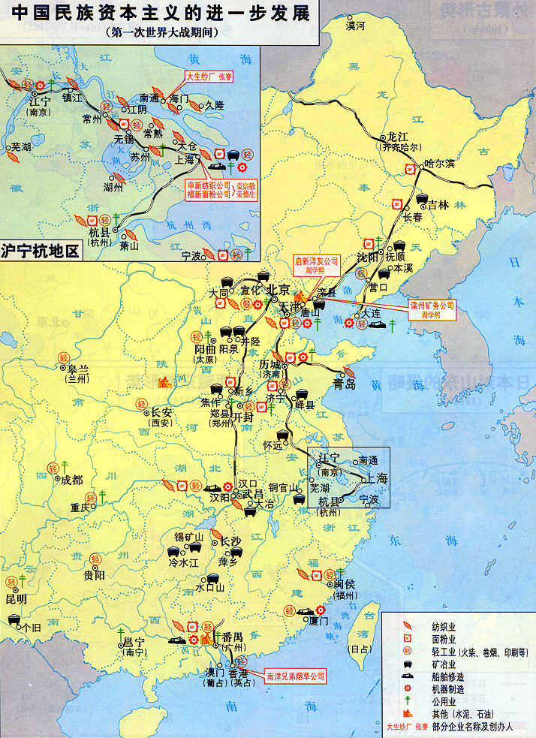

思考：中国近代工业的布局及结构特点？简要分析其原因。
重工业周期长见效慢，需要更大的资金投入和承担更大的风险，民族工业无力承担；
沿海和沿江地区最早受列强侵略自然经济解体较早；
工业布局：主要分布在沿海沿江的通商口岸；
工业结构：以轻工业为主，重工业发展缓慢；
外商企业最早在沿海沿江地区建立，刺激了中国近代企业的建立
列强垄断中国的矿山开采权，并打压民族企业，阻碍重工业发展。
近代工业分布在沿海和沿江地区便于引进外来先进技术和引进机器设备
政局不稳定，限制了重工业这种长期才能见效的工业发展。
纺织业
面粉业

Slide 12
【探究2】 民族工业的特点
事例1：1893年，李福明设立机器磨坊生产面粉。京城官员见生意兴隆，存心勒索，今天令他降价，明天令他捐献，该厂最后被迫关闭。
民族工业受封建政府和官僚敲诈
事例2： 1866年，方举赞在上海创办发昌机器厂。80年代，因受外商排挤，该厂日趋衰落。到90年代，该厂被英商开办的耶松船厂吞并。
民族工业受外资企业压制

Slide 13
3、民族工业的特点：
先天不足：资金少，技术薄弱；
后天畸形：分布不均，集中在东南沿海；比例失调，集中于轻工业领域；受外国资本主义和本国封建势力的压迫。

Slide 14
妥协性
外
国
资
本
主
义
本
国
封
建
势
力
民
族
工
业
依赖
庇护
压制
阻碍
革命性
决定
半殖民地半封建社会

Slide 15
三、民族工业的出现和发展
1、产生：时间、原因、表现
2、初步发展：时间、原因、表现
3、民族工业的发展状况
4、民族资产阶级的特点：
5、阻碍因素：
“在夹缝中步履维艰”
（外国资本主义和本国封建势力的双重压迫）
具有革命性和妥协 （即两面性）
民族工业受封建政府和官僚敲诈
民族工业受外资企业压制

Slide 16
课堂小结
近代中国社会经济结构的变动
民族工业产生
列强入侵
小农经济开始解体
外商企业出现
洋务企业诞生
总结：清朝晚期，中国出现了哪些新式企业？
外资企业、洋务企业、民族资本主义企业

Slide 17
1、1847年，英国商人组织在一份报告中写道：“中国人所织的白而结实的布比我们的货物贵的多。我在上海发现，由于我们的布代替了他们的布，他们的织布业已迅速下降了。”材料实质上反映了（ ）
A．洋布物美价廉，竞争性强
B．中国的自然经济开始解体
C．土布做工粗糙，价格昂贵
D．外国商品完全占领中国市场
B

Slide 18
2、洋务运动“使洋商垄断收入锐减，中国少外流白银当在数千万两之巨，中国之航权，唯贵局是赖。”（ ）
A．改变了中外贸易状况
B．垄断了中国航运权
C．达到了分洋利的目的
D．实现了自强与求富
C

Slide 19
3、19世纪六七十年代中国民族资本主义工业兴起的条件是( )
①沿海地区自然经济日益解体 ②农民手工业者破产进入劳动力市场
③外国在中国开办企业的刺激 ④洋务派创办民用企业的诱导
A.①③④
B.②③④
C.①②④
D.①②③④
D

